Slide 1
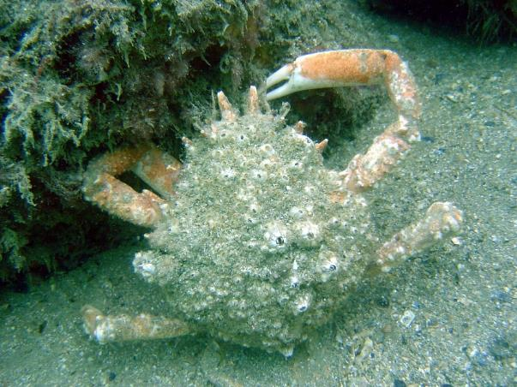
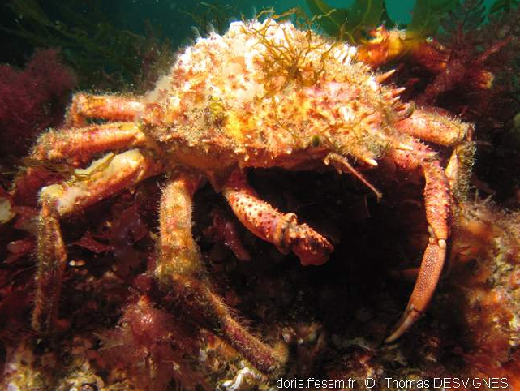
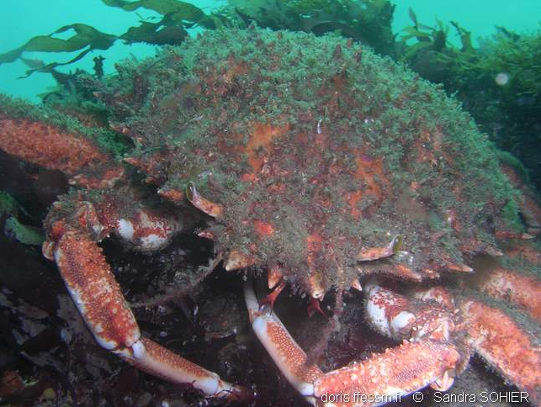
Avril 21
L’araignée de mer atlantique
L’araignée de mer atlantique est présente de la mer du Nord et en Irlande jusqu’aux iles du Cap-Vert, des Açores et des Canaries. On la rencontre au dessus des fonds rocheux et sableux et parmi les algues entre la surface et 50m de fond.
Sa carapace a une forme arrondie et bombée. Elle peut mesurer jusqu’à 25cm de long et 18cm de large. Plus l’individu est jeune, plus la longueur de sa carapace est supérieure à sa largeur. Elle peut peser jusqu’à 3Kg pour les plus gros spécimens.
L'araignée de mer se nourrit d’algues, d’oursins, d’échinodermes (étoiles de mer, ophiures), de crustacées, de mollusques et de poissons morts. Hormis l’homme, ses principaux prédateurs sont le poulpe et le homard. Pour les plus jeunes s’ajoutent les poissons carnassiers comme le congre.
Son mode de reproduction n’est pas bien défini. Les araignées de mer se regroupent en grand nombre pour l’accouplement. Il semblerait que la femelle puisse garder les gamètes male plusieurs années. Elle porte les œufs au moins 3 mois avant leur éclosion. La vie planctonique des larves durerait 15 jours. L’araignée de mer mue jusqu’à 13 fois la 1ère année de sa vie et seulement 2 fois la 2e.
Contrairement à d’autres crustacés, l’araignée de mer ne grandit pas toute sa vit et a donc une mue terminale. C’est après cette dernière mue que les araignées femelles peuvent se reproduire.
Les plus jeunes individus pratiquent le camouflage en couvrant leur carapace d’algues, d’anémones ou d’éponges.
Sa pêche est réglementée en France, taille minimum 120mm et limitation à 6 individus par jour mais attention la réglementation peut varier d’une région à l’autre.
Origine du nom :
Le nom d’araignée de mer vient de sa forme rappelant celles de ses cousines terrestre.
Araignée de mer = Greater spiny crab
Source : site doris.FFESSM.fr

